Slide 1
Муниципальное бюджетное дошкольное образовательное учреждение
«Центр развития ребенка – Детский сад №26 «Кустук» городского округа «город Якутск»
Авторы проекта:
Поликарпова О.С., воспитатель,
Николаева Н.П., воспитатель,
Дьяконова Я.И., воспитатель,
Сафонова М.М., воспитатель
Проект детской площадки «Кустук - остров детства»

Slide 2
Актуальность
Рождаемость по городу Якутску (2011 -2015гг.)
2011 | 2012 | 2013 | 2014 | 2015
1447-16.5 | 1442-16.2 | 1428-16.4 | 1533-17.3 | 1684-18.5
Девочки-51% Мальчики-49%
На период 2011-2016 гг. рождаемость населения нашего города повышается, соответственно появляется нуждаемость в дошкольных учреждениях, на данный момент на территории 202 микрорайона и прилегающего нового квартала 203 микрорайона, имеется всего 1 детский сад. Таким является Муниципальное бюджетное дошкольное образовательное учреждение «Центр развития ребенка – Детский сад №26 «Кустук» городского округа «город Якутск».

Slide 3
На современном этапе возникает необходимость развития каждого ребёнка как самоценной личности. Технология проектирования – один из таких способов, позволяющих развивать творческие способности каждого ребёнка. В её основе лежит концептуальная идея доверия к природе ребёнка, опора на его поисковое поведение.
Таким образом, основной целью проектного метода в дошкольном учреждении является развитие свободной творческой личности, которое определяется задачами развития и задачами исследовательской деятельности детей.
Окружающая среда призвана обеспечить детям возможность развиваться, для этого ее необходимо периодически изменять. Таким образом, благоустройство решает задачи эстетического, умственного, нравственного и физического воспитания детей через знакомство с окружающим растительным миром; комфортных условий для прогулок детей.
Коллектив детского сада решил изменить уже сложившуюся среду, создать индивидуальный облик территории детского сада, соответствующий законам организации пространства под открытым небом. При этом имеющиеся деревья, кустарники и сад будут гармонично включаться в обновленный проект и соответствовать интересам детей, что позволит изменить их отношение к природе во избежание экологических проблем.

Slide 4
Мониторинг социального статуса семей воспитанников МБДОУ ЦРР-Д/с № 26 «Кустук»
Социальный статус семей воспитанников МБДОУ ЦРР-Д/с № 26 «Кустук» достаточно высокий на уровне городского округа «город Якутск», 77% родителей (законных представителей) имеют высшее профессиональное образование, 59 % являются служащими государственных и муниципальных учреждений, что говорит о высоких запросах заказчиков услуги дошкольного образования.
Контингент семей (%) |  |  | Образовательный ценз родителей (%) |  |  | Социальное положение (%)
Полная | неполная | многодет-ная | высшее | Средне-специаль-ное | среднее | рабочие | интеллигенция | служа-щие | предпринима-тели | неработаю-щиее
68% | 15,9% | 16,1% | 77% | 19,5% | 3.5% | 8,6% | 10,7% | 59% | 14% | 7,7%

Slide 5
В ДОУ воспитываются дети 3 – 7 лет, имеется 13 возрастных групп.
Возрастные группы | Количество групп
Вторая младшая группа (3-4 года) | 2
Средняя группа (4-5 лет) | 2
Старшая группа (5-6 лет) | 4
Подготовительная к школе группа (6-7 лет) | 3
Подготовительная логопедическая группа (5-7 лет) | 1
ГКП | 1
Всего: | 13

Slide 6
Наряду с базовым дошкольным образованием специалисты осуществляют дополнительное образование по интересам детей с учетом возможностей ДОУ и желаний родителей. Ведутся музыкальные занятия (2 музыкальных руководителя), занятия по плаванию, по физической культуре, работает логопункт, где с детьми ОНР работает учитель-логопед, в логопедической группе кроме 2 воспитателей, коррекционную работу ведет учитель-логопед, педагог-психолог провод психологическую работу с детьми в адаптационный период, с детьми с особыми образовательными потребностями, с детьми подготовительной к школе групп.

Slide 7
В ДОУ работают 15 педагогов с высшей квалификационной категорией, что составляет38 % от общего числа педагогов, 9 имеют первую квалификационную категорию - 23%, 11 педагогов соответствие занимаемой должности – 28% от общего числа педагогов.
Это свидетельствует о среднем общем квалификационном уровне педагогического коллектива. В текущем учебном году 1 педагог подтвердил высшую квалификационную категорию. В ДОУ разработан план аттестации и план повышения квалификации педагогов на 5 лет, что обеспечит поступательный рост их профессионального мастерства, саморазвития.
Государственные награды, почетные звания, отраслевые нагрудные знаки: 1 педагог-«Заслуженный работник образования РС(Я)», 3 – «Отличник народного просвещения РФ», 11 – «Отличник образования РС(Я)», 6 – нагрудный знак «За вклад в развитии дошкольного образования РС(Я)», 3 – «Отличник молодежной политики», 1 – медаль «За преданность идеалам детства», 1 – стипендиат Международного детского фонда «Дети Саха-Азия», 1- «Гражданская доблесть», 1 – «За заслуги перед Якутском», 1 – «За вклад в развитие образования столицы», 1 – «Почетная грамота МО и Н РФ».

Slide 8
Характеристика контингента воспитанников
Всего 423 воспитанников: из них 203 девочек, 220 мальчиков.
Предельная наполняемость групп в МБДОУ ЦРР д/с «Кустук», принятая при расчете норматива бюджетного финансирования составляет 300 мест. Таким образом, в 13 группах, включая кратковременную группу всего 423 воспитанников.
В основе взаимодействия с семьей лежит создание общей установки на совместное решение поставленных задач, разработка общей стратегии сотрудничества, реализации единого согласованного подхода к ребенку с целью максимального развития его личностного потенциала, обеспечения целостного развития.
Эффективность работы с родителями достигается за счет активного сотрудничества, осуществления индивидуального подхода к каждой семье, включения родителей в единый воспитательно – образовательный процесс. Анализ анкетирования родителей воспитанников МБДОУ ЦРР д/с «Кустук», показал высокую оценку удовлетворенности качеством предоставляемых услуг ДОУ – 97%

Slide 9
Аннотация проекта
Основания для разработки проекта: желание изменить уже сложившуюся среду территории детского сада, создать индивидуальный и стильный облик дошкольного учреждения, соответствующий общим законам организации пространства под открытым небом, интересный детям и родителям, позволяющий более интересно организовать свободную деятельность детей на природе.
Цель: создание эмоционально - благоприятных условий пребывания детей в дошкольном учреждении через благоустройство территории и организацию познавательной, творческой, оздоровительной деятельности детей во время пребывания на воздухе на участках детского сада в теплое время года.

Slide 10
Задачи:
1. Оборудовать участок детского сада в соответствии с современными, санитарно-эпидемиологическими требованиями и методическими рекомендациями по проведению летней оздоровительной работы с детьми.
2. Использовать дополнительные возможности для приобретения оборудования, вовлечь в процесс работы педагогов, родителей, детей, выявить среди родителей деловых партнеров.
3. Улучшить художественное оформление участка детского сада.
4. Воспитывать бережное отношение к природе и к окружающему миру, привлечь детей к опытно-исследовательской деятельности.
5. Развивать творческий подход у сотрудников ДОУ, родителей и воспитанников.

Slide 11
Ожидаемые результаты:
благоустройство территории в соответствии с приоритетными направлениями деятельности детского сада;
создание условий для отдыха, занятий спортом, игр детей;
создание условий для охраны и укрепления здоровья детей;
создание зон озеленения при декорировании построек;
привлечение родителей, общественности к благоустройству территории;
удовлетворенность деятельностью дошкольного учреждения со стороны родителей, воспитанников;
повышение уровня экологической культуры педагогов, воспитанников и родителей.
Психологическая концепция
• Обеспечение максимального психологического комфорта для каждого ребенка; создание возможности для реализации его права на свободный выбор вида деятельности, степени участия в ней, способов ее осуществления и взаимодействия с окружающими;
• Возможность воспитателям решать конкретные образовательные задачи, вовлекая детей в процесс познания и усвоения навыков и умений, развивая их любознательность, творчество, коммуникативные способности.

Slide 12
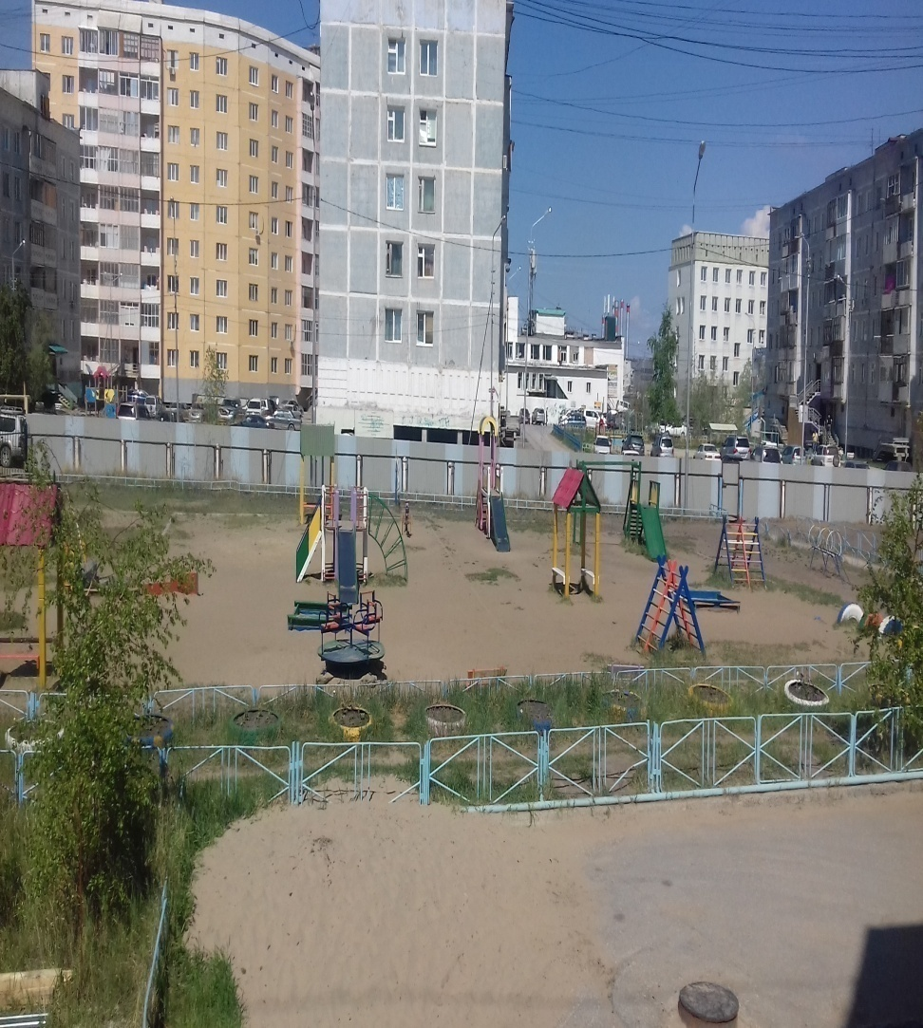
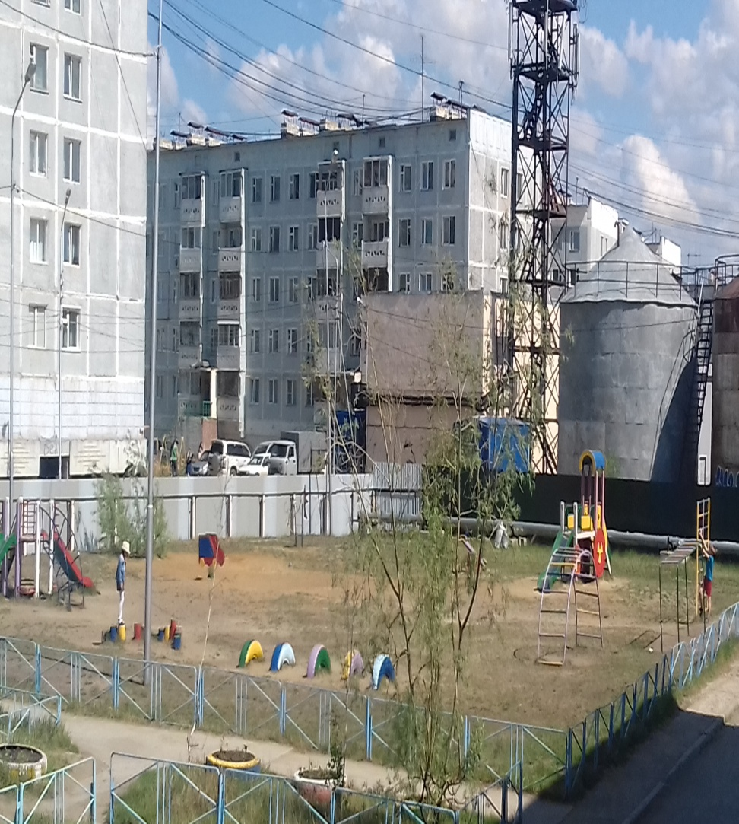
Общий вид площадки

Slide 13
Анализ состояния участка детского сада
Первое знакомство гостей и просто прохожих начинается с внешнего вида здания, благоустройства двора. Благоустроить территорию детского сада особенно важно, так как его посещают маленькие дети. Для личностного становления ребенка важно, что его окружает. Видя ежедневно ухоженные красивые, всегда цветущие клумбы, воспитанник не только получает положительные эмоции, но и учиться оберегать красоту, создавать её своими руками. Для работы над проектом коллектив детского сада провел анализ исходного состояния участков и территории учреждения.
Оформление территории детского сада делится на несколько центров: эстетическая, физкультурно-спортивная, отдыха, детские игровые площадки, хозяйственная зона, цветник. Территория имеет ухоженный вид.
Эстетический центр: На каждом прогулочном участке имеются цветочные клумбы, созданные из автомобильных покрышек. Проблема: Для художественно-эстетического оформления территории сада необходимо продумать установку цветочниц у входа детского сада и более интересно оформить саму территорию у центральных и запасных входов для повышения интереса детей к посещению детского сада.

Slide 14
Физкультурно-оздоровительный центр: важная часть территории детского сада. Она представлена спортивной площадкой. На прогулочных участках имеются снаряды для лазанья и подлезания, разнообразные турникеты. На участке старшей группы имеются пеньки для ходьбы и упражнений для равновесия. Проблема: Для удовлетворения потребности детей в движении необходимо дополнить спортивную площадку со специальным покрытием, а участки элементами для игры в футбол, баскетбол, метании мяча в цель.

Slide 15
Центры отдыха. На каждом прогулочном участке имеются скамейки для отдыха, лавочки для детей. Одно из любимых мест ребят–песочницы. Над всеми песочницами имеются зонтики от солнца.
Проблема: на участке практически нет деревьев и детям негде спрятаться от солнца, поэтому необходимо продумать установку солнцезащитных навесов, зонтов. На участках старших и подготовительных групп создать оборудование для экспериментирования и проведения опытов с песком и водой.

Slide 16
Образ будущего территории детского сада
1.Игровые модули, центры опытов и экспериментирования
Больше всего времени дети проводят на игровых площадках. Во время прогулок дошкольники играют, экспериментируют. Они могут это делать и под руководством взрослого, и самостоятельно. Оформление участка может отражать не только возраст, но и название группы. Интересно, когда участки групп отличаются друг от друга. Воспитатели каждой группы выбирают собственную тему для оформления, не согласовывая идеи друг с другом или выбирается общая для всех тема оформления, а оформление каждой игровой площадки отражает разные аспекты общей темы. Благодаря этому территория ДОУ смотрится как единое целое и с точки зрения планировки, и с точки зрения цветового оформления. Задача детского сада – создать условия для разнообразных игр, для детского творчества, фантазии, конструирования.
2.Летние театры
В теплое время года праздники, как правило, проводятся на улице. На сцене летнего театра можно проводить праздник ысыах, петь и танцевать, вручать награды, проводить конкурсы и просто играть в театр. Такой театр должен быть ярким и необычным.

Slide 17
3.Спортивные площадки
Спортивные площадки – важная часть оформления территории ДОУ. Ведь значительная часть занятий может проводиться на свежем воздухе. Баскетбольные корзины, ямы с песком для прыжков, разнообразные турникеты и кольца для подлезания и пролезания. Даже обычное бревно и разные по величине и высоте древесные спилы могут служить неплохими спортивными снарядами.
4. Экологический центр
Вместе со взрослыми дети выращивают рассаду, ухаживают за растениями. Воспитатели создают парадные клумбы, клумбы-мозаики, альпийские горки, высаживают цветы в форме узоров, бабочек, создают композиции в нестандартных вазонах. Очень важно, чтобы все дорожки, клумбы, цветники, горки, газоны, группы кустарников и деревьев сочетались между собой по форме и цвету. Даже цвет забора имеет значение для восприятия цветника, который находится рядом. Вместе с красками цветников он создает радужное, приподнятое настроение.

Slide 18
5. Площадка по правилам дорожного движения: дорожная разметка с пешеходным переходом, круглая площадь. Эта площадка ежегодно может использоваться для проведения игр и занятий по обучению детей безопасному поведению на улицах и дорогах. Здесь же могут проходить викторины по ПДД внутри детского сада.

Slide 19
Этапы реализации проекта
Организационный этап 2016г.
1) детальное обследование территории и выделение наиболее интересных объектов;
2) оформление экологического паспорта двора дошкольного учреждения
3) составление карты - схемы создания участка;
4) разработка Положения о конкурсе по благоустройству территории детского сада среди педагогов и родителей;
5) привлечение родителей, общественности к благоустройству территории
Внедренческий этап 2016-2017г.
1)Реконструкция имеющегося оборудования и оформление участков в соответствии с задачами проекта и требованиями охраны жизни и здоровья детей:
- разбивка клумб, создание игрового и спортивного оборудования в соответствии с проектом;
- создание зон эмоциональной разгрузки для детей (беседки, лавочки)
- обновление дорожной разметки.
- создание зон для экспериментирования и проведения опытов с водой и песком;
2) Приобретение и установка солнцезащитных навесов на участках групп.
3) Приобретение и установка волейбольной сетки на спортивной площадке.
4) Установка крышек на песочницы.
5) Участие в конкурсе по благоустройству территории

Slide 20
Завершающий этап 2017-2018г.
1) Проведение экологического праздника на участке детского сада и сюжетно-ролевых игр и драматизаций.
2) Проведение национального праздника ысыах.
3) Проведение праздника по ПДД.
4) Обеспечение сохранности территории.
5) Создание фотовыставки по итогам работы над проектом.

Slide 21
Основные выводы
Проект, представляемый нашим дошкольным учреждением, ценен тем, что деятельность его не ограничится определенными сроками. Оборудованная территория детского сада позволит вести системную физкультурно-оздоровительную и воспитательно-образовательную работу с детьми дошкольного возраста во время проведения прогулок, спортивных досугов, праздников и развлечений, познавательной деятельности, организовывать досуг семей воспитанников детского сада. Кроме того данный проект может быть реализован на любом другом участке, на базе любого ДОУ.
Таким образом, проект благоустройства помог решить задачи эстетического, умственного, нравственного и физического воспитания детей через знакомство с окружающим растительным миром; создать комфортные условия для прогулок детей. А также позволит осуществить активизацию творческого потенциала педагогического коллектива по созданию благоприятных условий для пребывания детей в дошкольных учреждениях, по формированию гражданской позиции воспитанников и обеспечения эстетики при благоустройстве территории ДОУ.
.

Slide 22
Спасибо
за
внимание!

